Slide 1
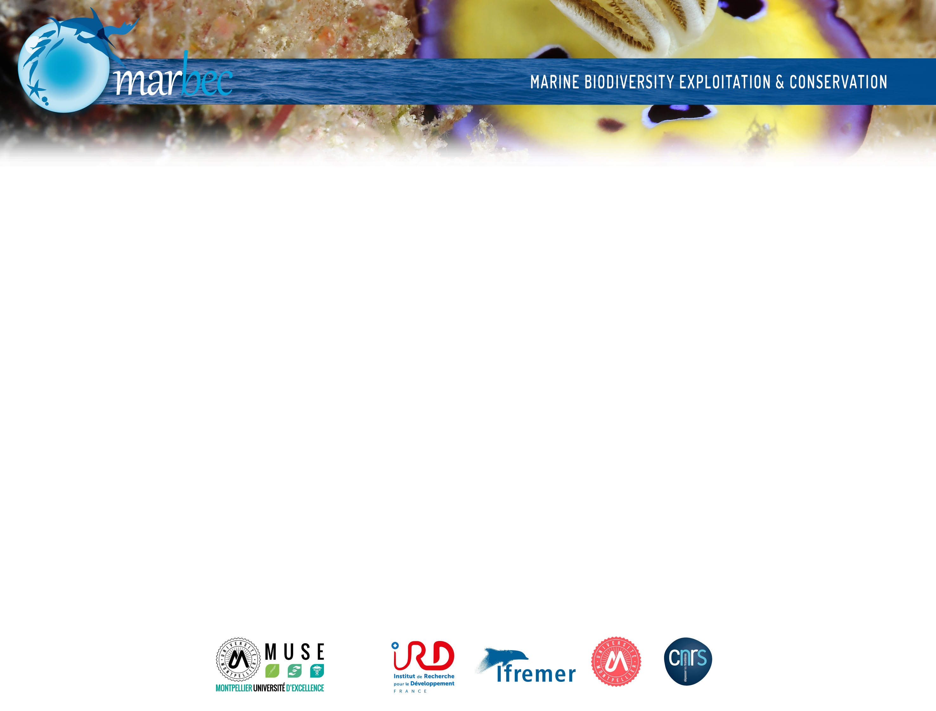
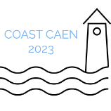
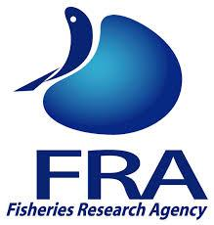






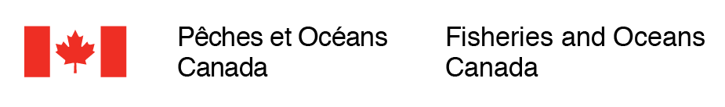



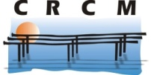





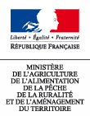
Mediterranean oyster farming on the road to sustainability:
Wednesday, October 25, 2023
Caen/ France
Regionalized spat collection in lagoons as a climate change adaptation solution
Franck Lagarde, Béatrice Bec, Marion Richard, Valérie Derolez, Masakazu Hori, Masami Hamaguchi, Gilles Miron, Réjean Tremblay, Stéphane Pouvreau
Notes:
Je vous remercie de m’avoir invité à présenter une synthèse de nos travaux réalisés avec nos collègues japonais de la FRA et d’autres partenaires dont les logos apparaissent sur cette première page. Je vais ici vous parler de l'ostréiculture méditerranéenne sur la voie de la durabilité par l’intermédiaire de nouvelles connaissances écologiques qui se traduisent par une pratique nouvelle de collecte locale de naissain dans les lagunes comme solution d'adaptation au changement climatique.

Slide 2
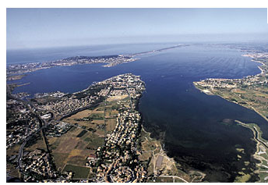
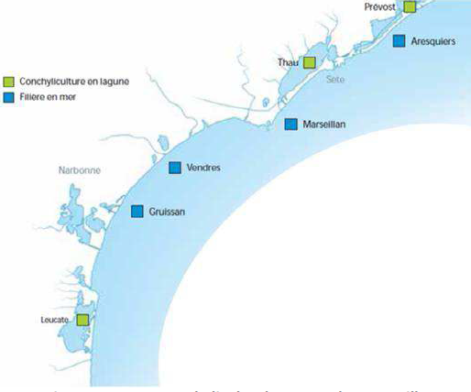
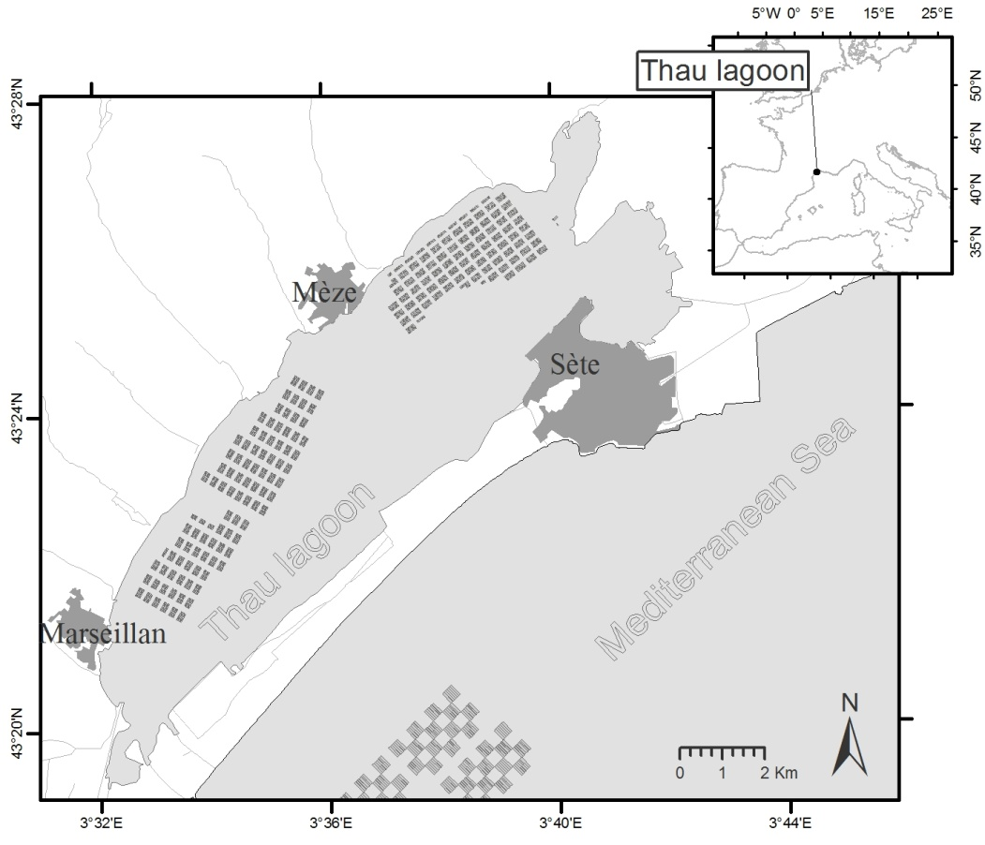
Mediterranean lagoons and
juvenile’s mortality crisis
From Guide conchylicole Cépralmar
Shellfish farming in lagoon
Shellfish farming at sea
Thau lagoon
2008:
0shv1 µvar
~7 500 ha
17 km * 4 km
300.10⁶ m³
Daily renewal rate 2%
10-12 000 tons of shellfish production per year
Notes:
L’Occitanie dans le Sud de la France est une région qui héberge une activité littorale de cultures marines, répartie en mer ouverte et en lagunes. La lagune de Thau est le principal écosystème de production conchylicole. Elle a une superficie de 7500 ha, longueur de 17km et largeur de 4km. Elle a un bassin de 300 millions de mètre-cubes et était productive à hauteur de 10 à 12 000 tonnes de coquillages en élevage jusqu’en 2008, année d’émergence d’Ostreid-Herpes Virus µvar.

Slide 3
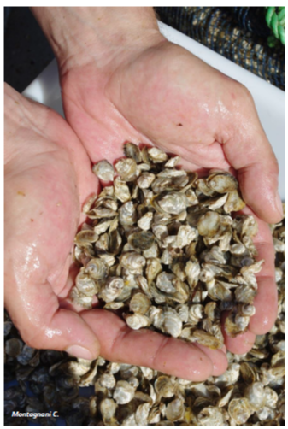
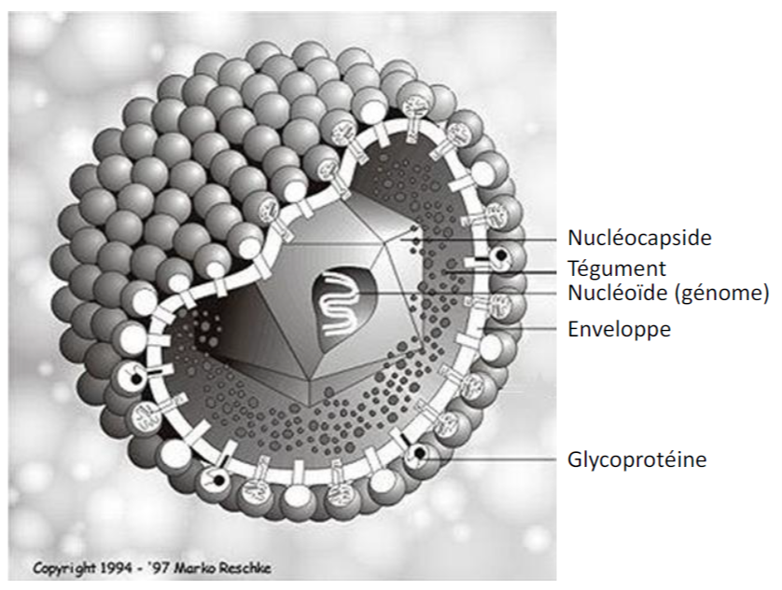
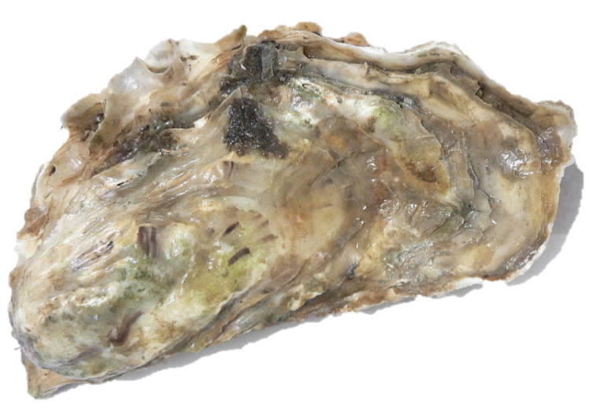
Oyster farming was affected by a major spat mortality crisis in 2008: the emergence of Ostreid Herpes-Virus1-µvar
With regard to the OsHV1 crisis, the local way out of the crisis was to focus on the local natural harvest of Pacific oysters to maintain a supply of spat....
2008 OsHV1-µvar
60 to 90% mortality rate for juvenile oysters
Speculation and scarcity of oyster spat in France
Disease
Notes:
En 2008, l’agent pathogène 0shv1-µvar a émergé dans l’écosystème de Thau entrainant des niveaux de mortalités inédits de 60 à 90% sur les juvéniles d’huîtres du Pacifique Crassostrea gigas, puis partout en France l’année suivante. Ce phénomène a induit une raréfaction et une spéculation financière du naissain d’huîtres, privant les ostréiculteurs méditerranéens de cette approvisionnement nécessaire à leur économie. La piste de sortie de crise locale a consisté à se concentrer sur la connaissance portant sur la collecte naturelle locale d'huîtres du Pacifique afin de maintenir un approvisionnement en naissain.

Slide 4
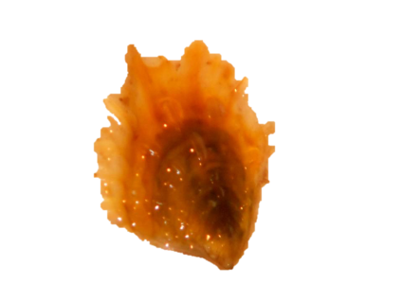
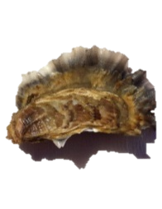
There has been no study on oyster reproduction in Mediterranean lagoons until 2010
?
Mediterranean lagoon
Larval development
Brooding stock
Pelagic
Benthic
External inputs
Growth
Notes:
Mais Il n'y a pas eu d'étude sur la reproduction des huîtres dans les lagunes méditerranéennes jusqu'en 2010. Les apports externes de naissains d’huîtres venant du bassin d’Arcachon et de Marennes-Oléron ou d’écloserie suffisaient à la filière jusqu’à cette crise.

Slide 5

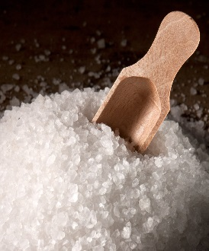
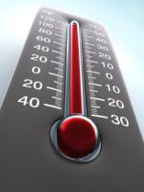
It was believed that temperature and salinity limit larval recruitment
Mediterranean lagoon
X
Larval development
Spawning event & gametes release
Pelagic
Benthic
Growth
Gametogenesis
Brooding stock
Héral , 1986
Notes:
Et selon des arguments scientifiques, il était enseigné que les fortes températures et salinités limitaient le recrutement des larves, l’huitre étant un organisme d’estuaire.

Slide 6

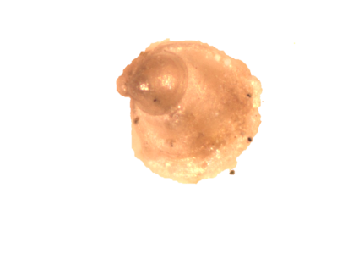
Starting in 2012, we focused on biological descriptors to study settlement and metamorphosis.
Mediterranean lagoon
settlement
Pélagic
Benthic
Metamorphosis
Environmental variables
Recruitment
spawning
Pelagic
Benthic
growth
Gametogenesis
Breeding stock
6
Notes:
Notre travail a donc consisté à observer le cycle biologiques larvaire des huitres et les variables environnementales favorables aux différentes étapes de vie, en particulier pendant l’installation benthique sur les collecteurs et la métamorphose.

Slide 7
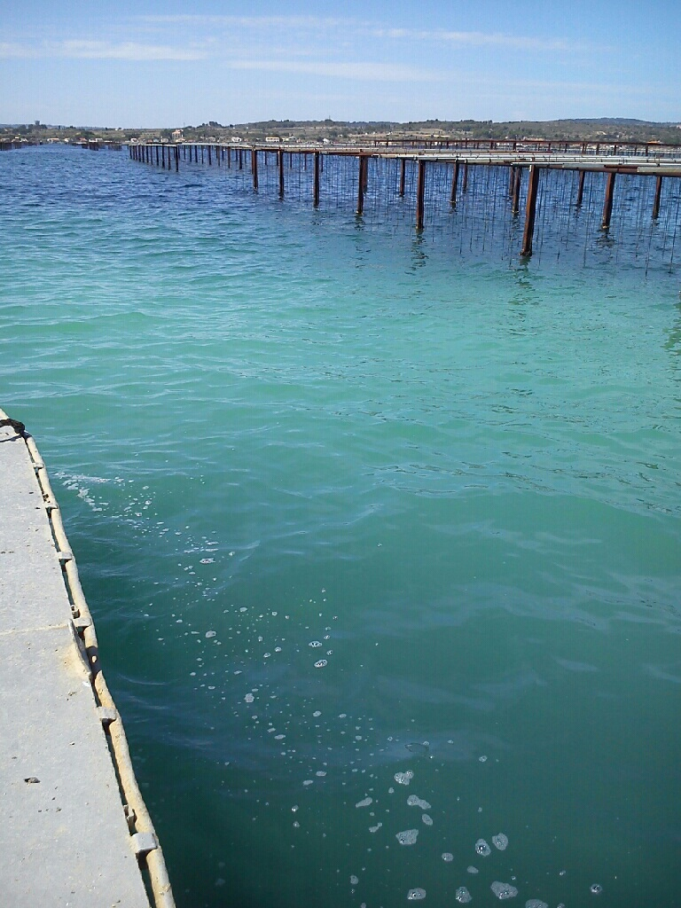
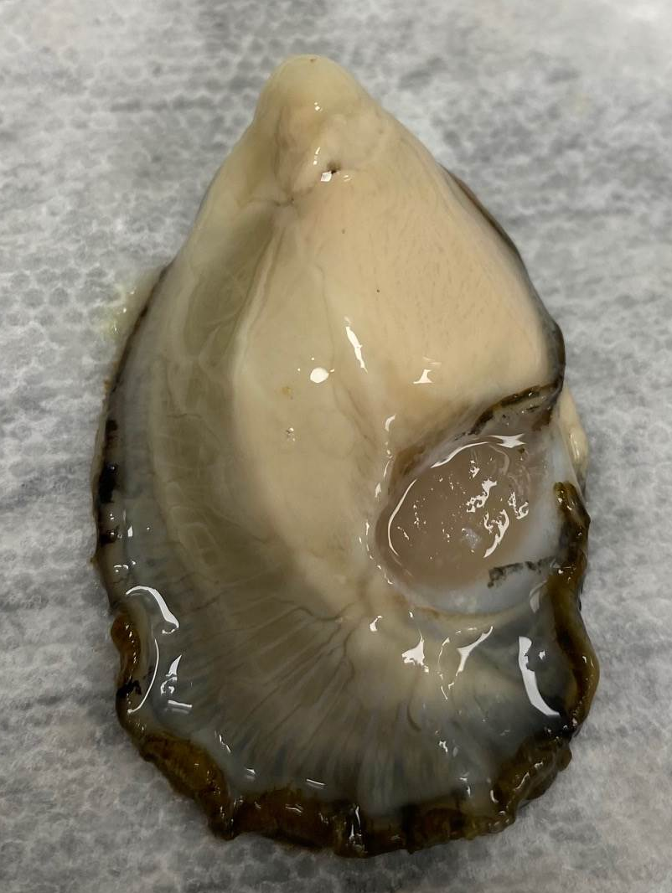
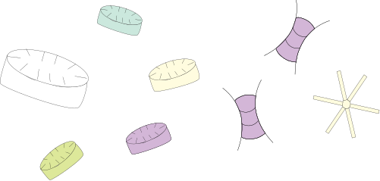
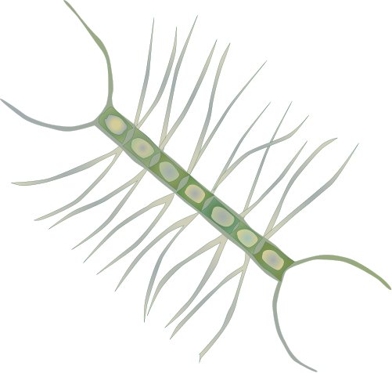
The fecundity of oysters in the Thau lagoon ensures a supply of larvae.
1.
https://ian.umces.edu/
Photo: F. Lagarde
Phytoplankton concentrations and assemblages influence gametogenesis, high abundances of autotrophic diatoms have a positive effect.
Spawning triggers are different between Mediterranean and Atlantic lagoon basins.
The quantities of pelagic larvae in the Thau lagoon are very high compared to other French oyster basins.
Notes:
Dans cette première publication, nous avons montré que la fécondité des huîtres de l'étang de Thau permet l'approvisionnement en larves. Nous avons montré que les concentrations et les assemblages de phytoplancton influencent la gamétogenèse, les fortes abondances de diatomées autotrophes ont un effet positif. Les déclencheurs de frai sont différents entre les bassins lagunaires méditerranéens et atlantiques. Les quantités de larves pélagiques dans l'étang de Thau sont très élevées par rapport aux autres bassins ostréicoles français.

Slide 8
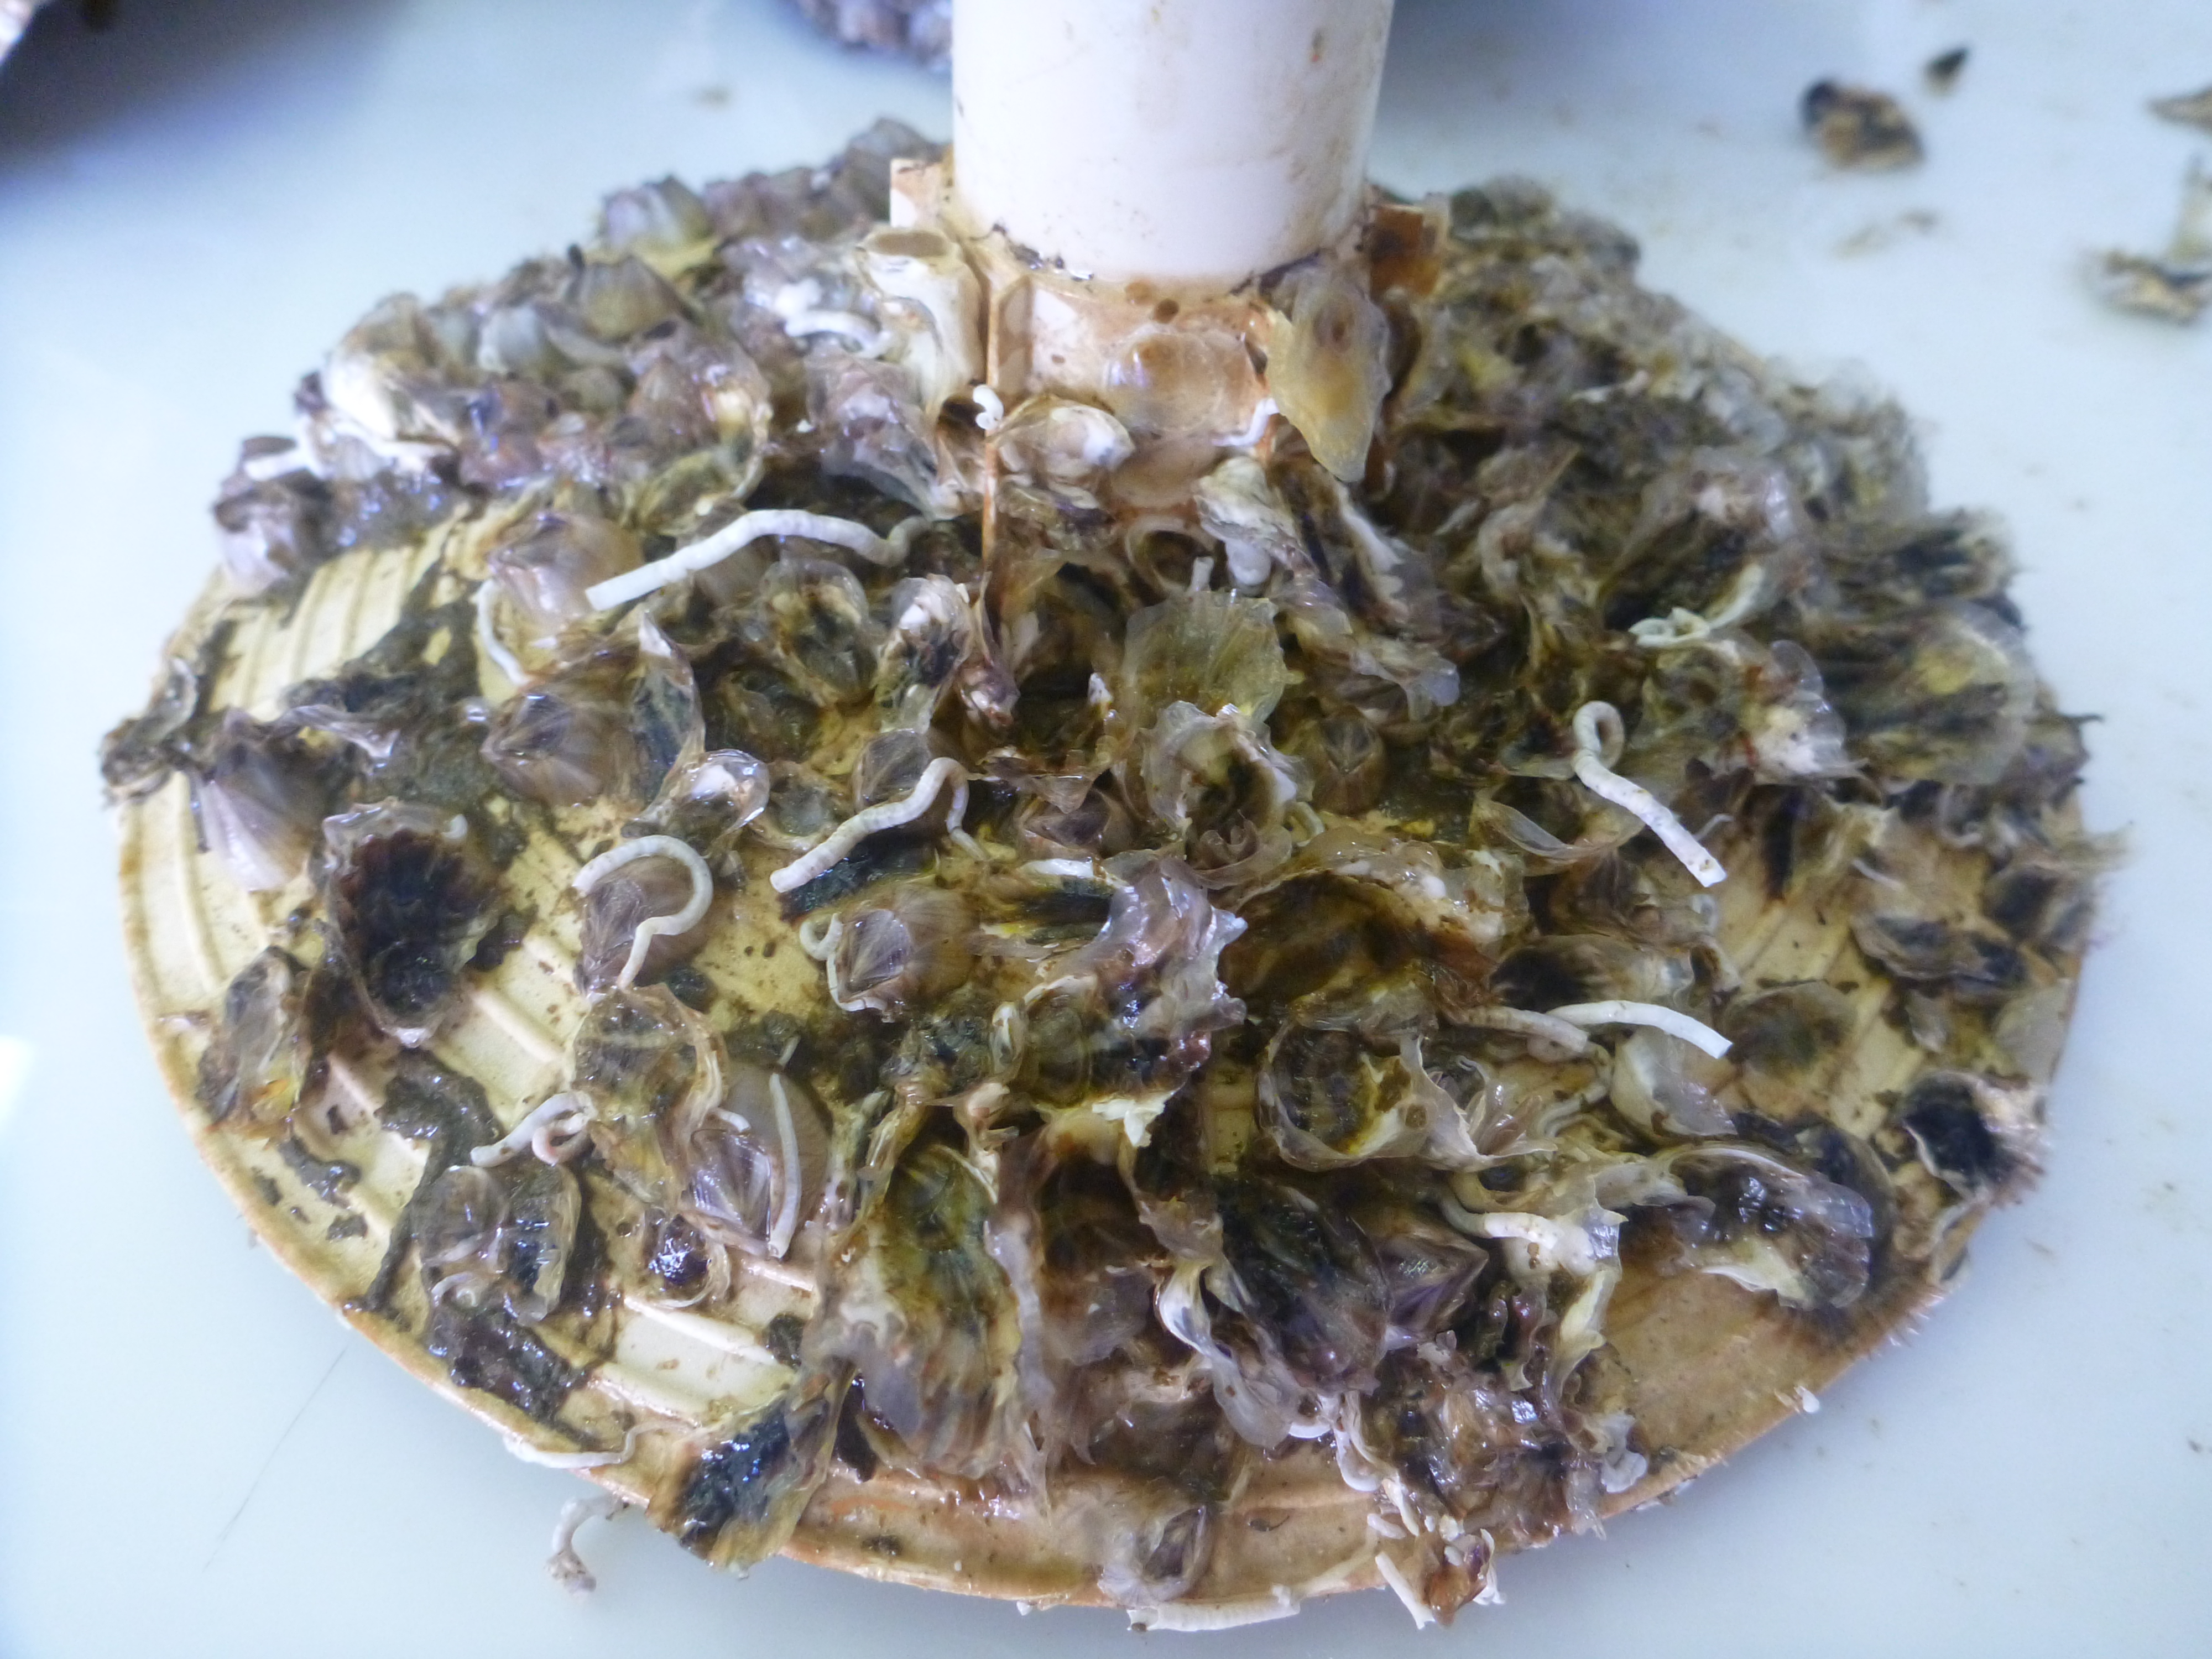
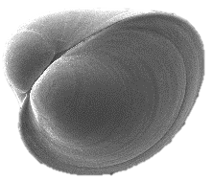
The contribution of nanophytoplankton and diatoms (including Chaetoceros) is the key to successful recruitment, promoting settlement on collectors and metamorphosis.
2.
https://ian.umces.edu/
The recruitment of Pacific oyster is possible in mediterranean lagoon.
The colonization on collector and the metamorphosis are stages of blocking of the reproduction cycle when the food supply is low or inadequate (Cryptophytes, Ciliates, Dinoflagellates).
The high temperature of the ecosystem (26°C-27°C) favors the remineralization of organic matter and the feeding of the larvae unlocking the recruitment cycle.
Notes:
Dans cette seconde publication, nous avons montré que la contribution du nanophytoplancton et des diatomées (y compris Chaetoceros) est la clé d'un recrutement réussi, favorisant l'installation sur les collecteurs et la métamorphose. Au contraire, l'apport de plancton non-photosynthétique hétérotrophe comme Cryptophytes, Ciliates, Dinoflagellates impacte négativement le recrutement. La température élevée de l'écosystème (26°C-27°C) favorise la reminéralisation de la matière organique mais aussi l'alimentation des larves qui favorise le cycle de recrutement. C’est dans cette publication que nous avons montré que finalement, le recrutement de l'huître du Pacifique est possible dans les lagunes méditerranéennes.

Slide 9
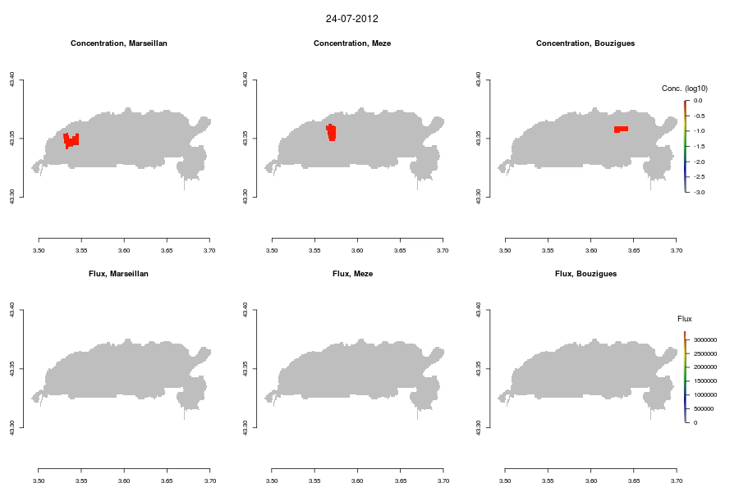
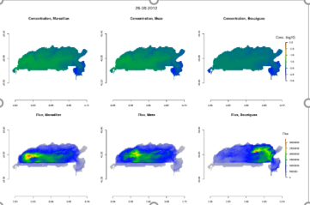
Crassostrea gigas recruitment windows are controlled by hydrodynamic connectivity and trophic ecological function
3.
Hydrodynamic connectivity is functional when calculated in larval flows, not larval concentrations
Rearing areas disrupt oyster spat recruitment patterns with larval food depletion (top-down trophic control by adult oysters on farms).
Notes:
Dans cette troisième publication, nous avons pu voir que la connectivité hydrodynamique est fonctionnelle quand elle est calculée en flux de larves et non en concentrations larvaires. Ici, on décrit aussi l’effet délétere des zones d’élevage conchylicole dédiées au grossissement des adultes pour le recrutement des larves, à cause de la depletion en nourriture des larves et du controle trophique top-down par les huitres adultes.

Slide 10
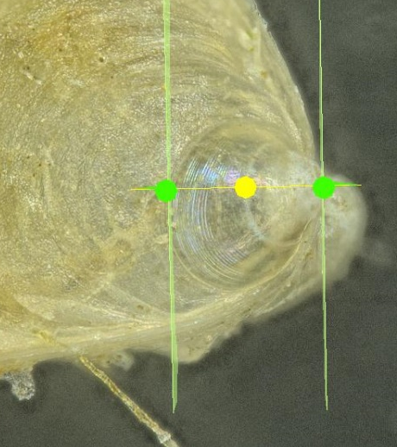
We describe that larval size at metamorphosis is inversely proportional to survival at metamorphosis.
4.
Larval size at metamorphosis varies from 180 to 296 μm depending on temperature and food supply (autotrophic vs. mixotrophic plankton).
Regional climatic conditions and local trophic functioning are key factors in metamorphosis and therefore contribute to recruitment heterogeneity.
Notes:
Cette quatrième publication pose pour la première fois l’hypothèse que les larves les plus petites sont les plus précoces pour l’installation benthique et la métamorphose lorsque les conditions alimentaires en nanophytoplancton et diatomées sont favorables. Nous avons travaillé ici dans le contexte de l’oligotrophisation de l’écosystème et de conditions hydroclimatiques différentes selon 3 années d’observations.

Slide 11
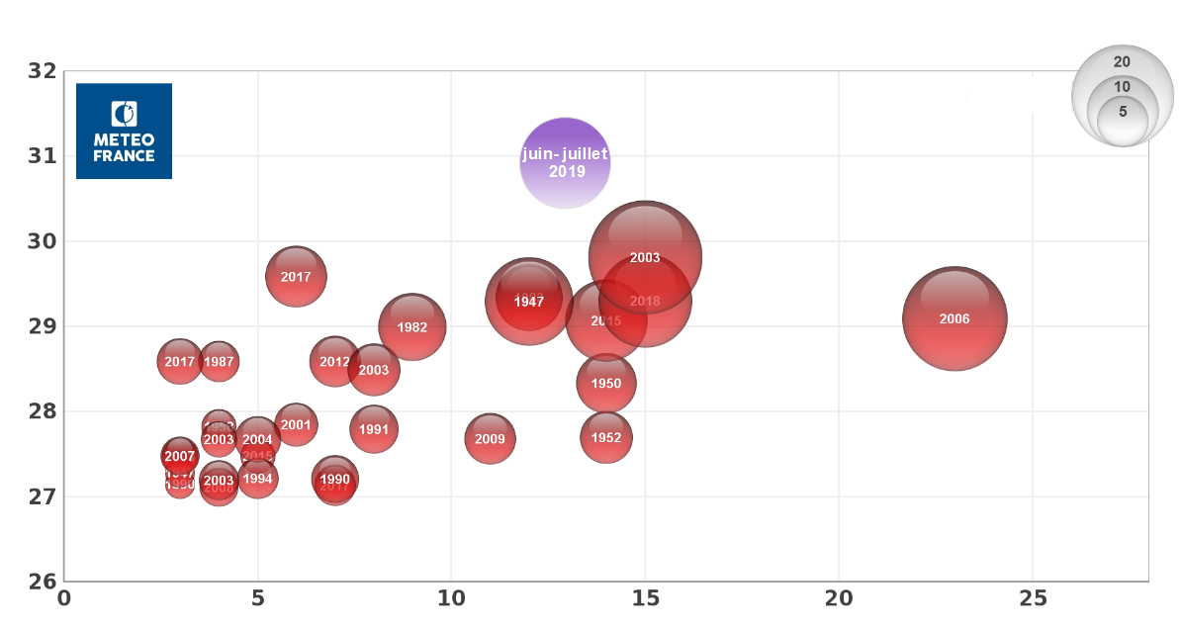
The 2019 heat wave is of record intensity in southern France since 1947
Severity in days
Maximum Intensity (°C)
Jours
Notes:
Tout cela nous amené à travailler aussi sur le changement climatique. La canicule de 2019 a été la plus intense dans le sud de la France depuis 1947. L'événement a été caractérisé par une température atmosphérique record enregistrée de 46,6°C. Notre expérimentation permet d'évaluer l'impact écologique de cet événement particulier.

Slide 12
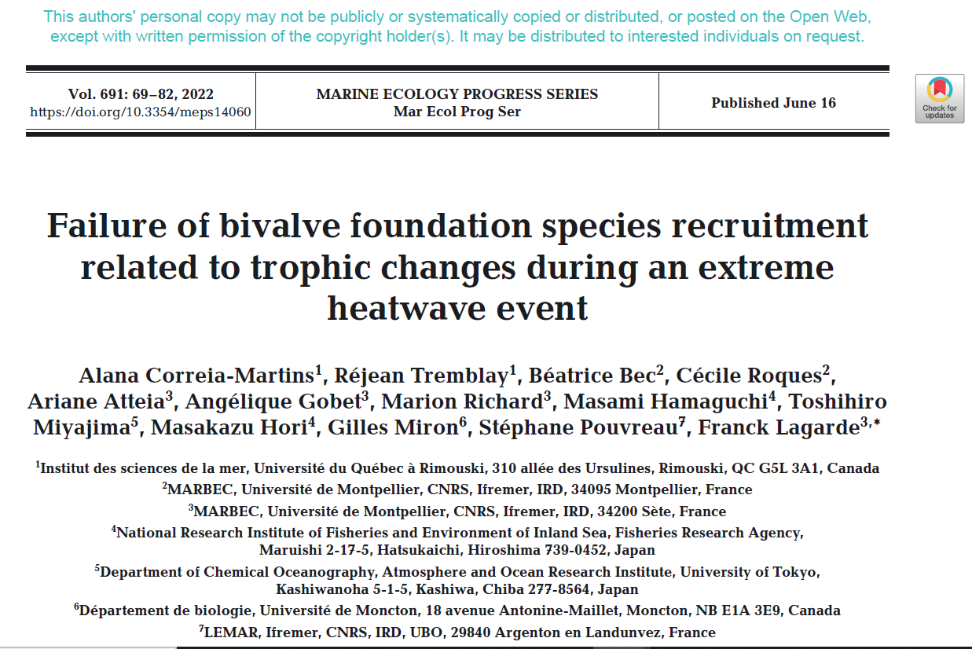
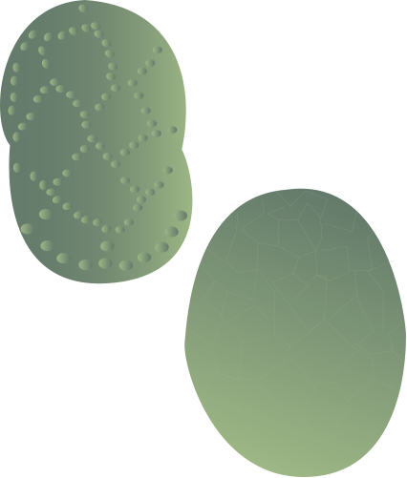
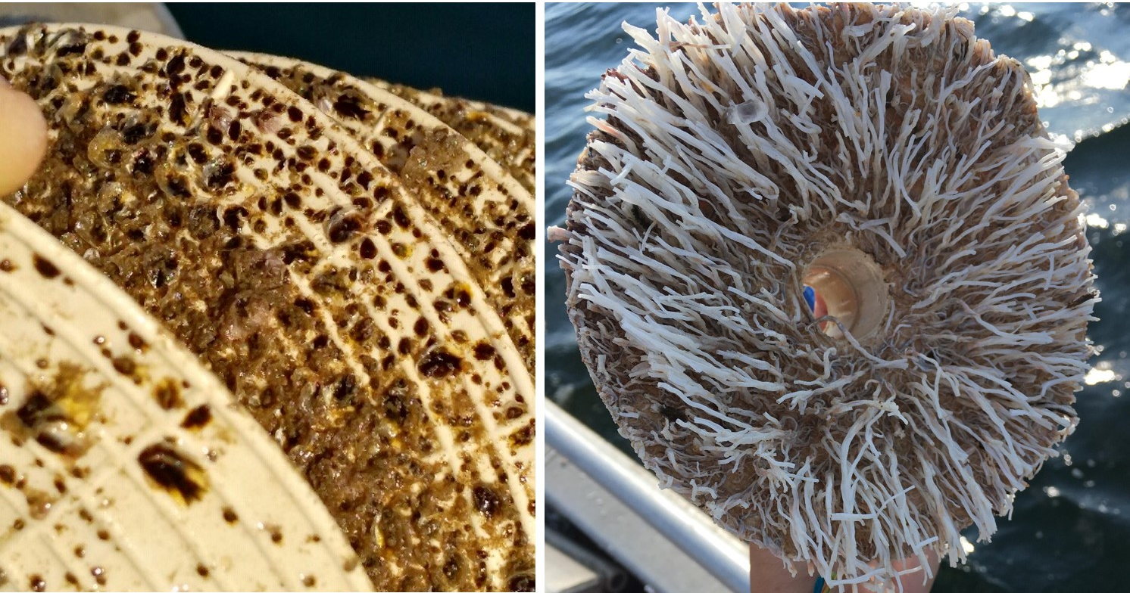
During heatwaves, picoplankton influx favors trophic and territorial competitors, such as the ficopomatus worm.
5.
Nano et microphytoplancton
picoplankton
No favorable diatoms =
No metamorphosis trigger
And in addition... the high abundance of picoplankton has favored a trophic and territorial competitor, the ficopomatus worm.
Sans canicule (2017) Canicule (2019)
Photo: Adeline.Perignon
Photo: Alana.Correia-Martins
Notes:
Cette canicule intense a eu pour effet un changement de régime trophique dans la lagune de Thau, remplaçant les consortiums nanophytoplanctoniques et microphytoplanctoniques par du picophytoplancton non favorable pour passer les étapes du cycle larvaire de l’huître Crassostrea gigas. De plus, la forte abondance de picoplancton a favorisé un concurrent trophique et territorial, le ver ficopomatus ne laissant pas de chance de survie aux huitres dans ce cas de canicule.

Slide 13
Finally, the native Pacific oysters of the Thau lagoon have major assets for the breeding in Mediterranean sea.
Native Pacific oysters have better resistance to OshV1µvar
Lagarde et al, 2015, https://archimer.ifremer.fr/doc/00279/39054/
Petton et al, 2015, Frontiers in Microbiology
de Lorgeril et al, 2020, BMC Genomics
Project NatiUstra/Cepralmar (2019-2021)
©S. Mimosa
Natural collection is profitable in areas that are suitable for this activity
Zootechnical performance similar to hatchery diploid oysters
Better survival over the duration of a breeding cycle
Better economic profitability over the duration of a breeding cycle
Notes:
Enfin, les huîtres du Pacifique natives de l'étang de Thau présentent des atouts majeurs pour l'élevage en Méditerranée. Plusieurs travaux ont montré que les huîtres sauvages indigènes ont une meilleure résistance à l'OshV1µvar sur la durée de l’élevage. Un projet du centre technique Cépralmar pour valider nos travaux expérimentaux a permis de vérifier que la collecte naturelle est rentable économiquement dans les zones propices à cette activité et qu’elles ont des performances zootechniques similaires à celles des huîtres diploïdes d'écloserie mais un meilleur rendement économique.

Slide 14
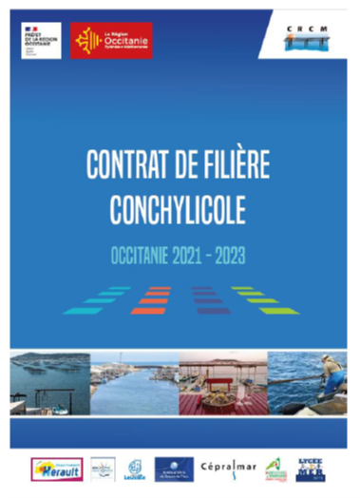
“Regional shellfish industry contract 2020-2030”, Orientation 1, Focus 1 : Take advantage of locally adapted spat to improve farming practices
Orientation 1: Adaptability and resilience to ecosystem climate change and health pressures
Axe 1:Take advantage of locally adapted spat and diversify production
Axe 2: Securing production
Axe 3: A productive and sustainable working environment
Axe 4: Production tools better adapted to 21st century conditions
Orientation 2: Supporting companies on a daily basis and securing production areas
Axe 5: Producing better in a sustainable way
Axe 6: Supporting new businesses and facilitating business transfers
Axe 7 : Preserving shellfish farming land
Axe 8 : Technical and economic observatory for the sector
Orientation 3: Promotion of shellfish farming and enhancement of products
Axe 9: Promoting products, virtuous practices and quality in farms
Axe 10: Communicating about professions
Axe 11: Develop (new) markets and new activities activities in farms
Axe 12: Producing quality products
Notes:
Pour finir la filière ostréicole méditerranéenne a décidé de faire un ‘contrat de filière’ 2020-2030 donnant un cadre programmatique d’orientation et d’actions pour éviter les crises et préparer l’avenir.
Le contrat régional de la conchyliculture (2020-2030) permet aux entreprises de faire remonter les questions, les problèmes et les grands enjeux.
On voit que dans l’orientation prioritaire n°1, on a l’axe 1 qui est celui de « bénéficier de naissains locaux adaptés au contexte méditerranéen » donnant des perspectives fortes pour ces nouvelles connaissances acquises.

Slide 15
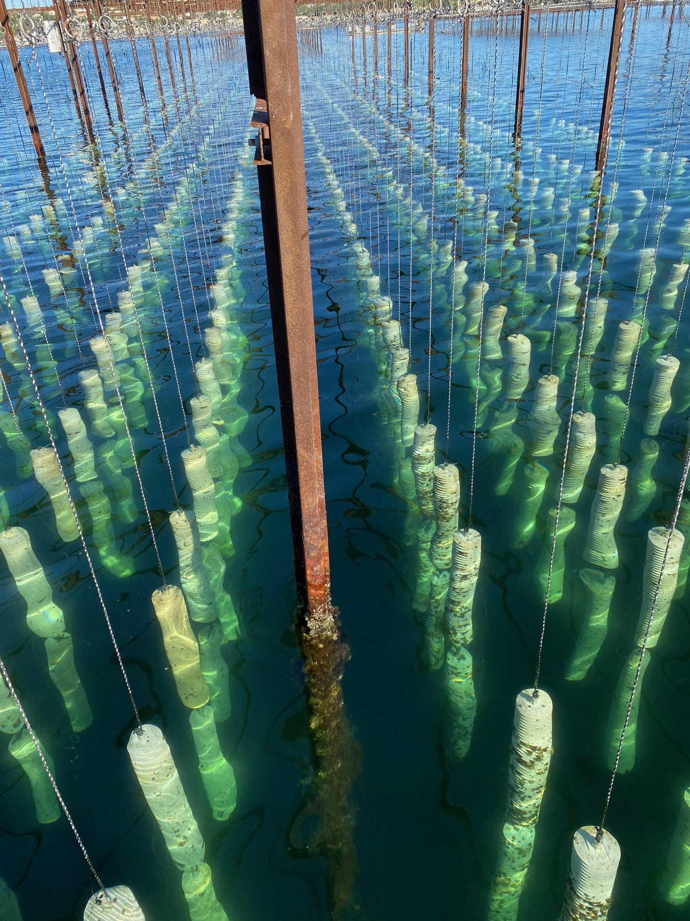

Thank you very much for your attention.
Crédit photo : Franck Lagarde
Notes:
Pour découvrir les secrets de l’écologie larvaire de l’huitre du pacifique en lagune méditerranéenne, nous avons eu la chance d’avoir pu partager notre terrain de jeux avec des équipes de la Fisheries Research Agency que nous remercions. Tadashi Matsubara va également présenter son travail en Baie d’Hiroshima utilisant la même approche, confortant et complétant les résultats et les méthodes développés en Méditerranée. Voila une belle synergie qui permet de contribuer non seulement à la connaissance, mais aussi à la durabilité des contributions de la nature à l'homme.

